Slide 1

Môn Toán lớp 1
Bài 13: Luyện tập chung (Tiết 3)

Slide 2


Slide 3
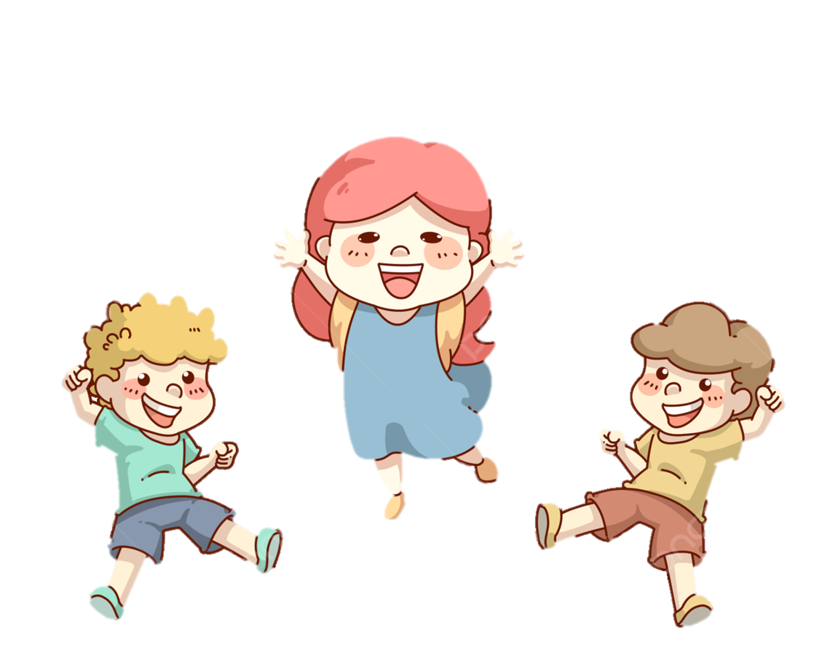
KHỞI ĐỘNG

Slide 4










Slide 5










Slide 6

10 – 5 = ?
5

Slide 7

5 + 3 = ?
8

Slide 8
6 – 0 =
6

Slide 9

3 + 1 = ?
4

Slide 10
CHỦ ĐỀ 3
Phép cộng, phép trừ trong phạm vi 10
BÀI 13: LUYỆN TẬP CHUNG
(Tiết 3)

Slide 11

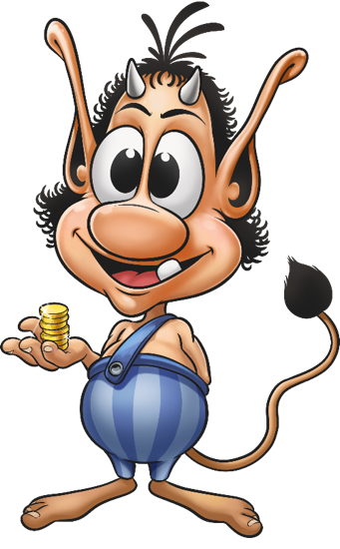

II. THỰC HÀNH LUYỆN TẬP
Xin chào!
Tôi là Hugo
Hãy giúp tôi
giải cứu gia đình mình
khỏi mụ phù thủy Sina nhé!

Slide 12
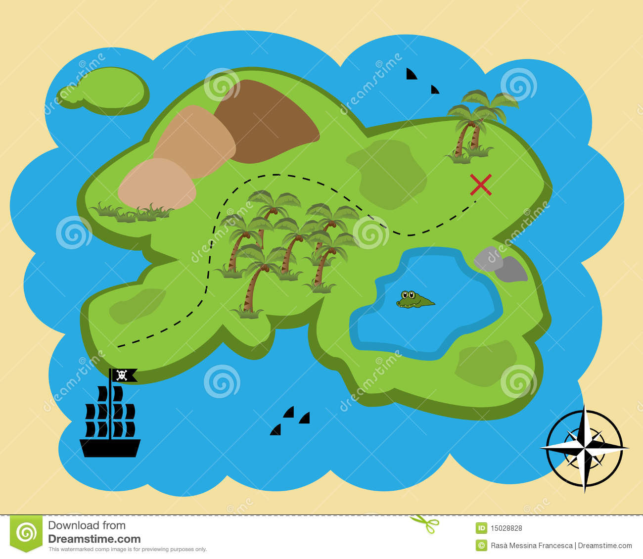
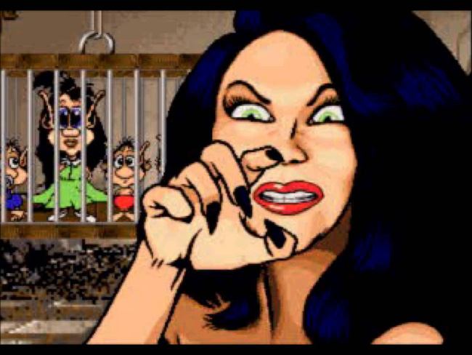

Mê cung
đá
Đầm lầy cá sấu
Khu rừng
kì bí

Slide 13
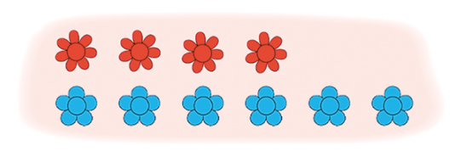
1
Số?
4
+
6
=
10
?
?
?
6
+
4
=
10

Slide 14
Mê cung
đá
Đầm lầy cá sấu
Khu rừng
kì bí

Slide 15
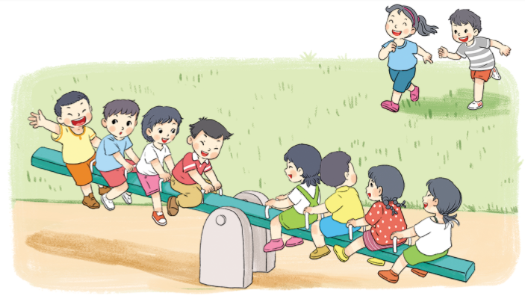
2
Số?
?
+
?
=
?

Slide 16
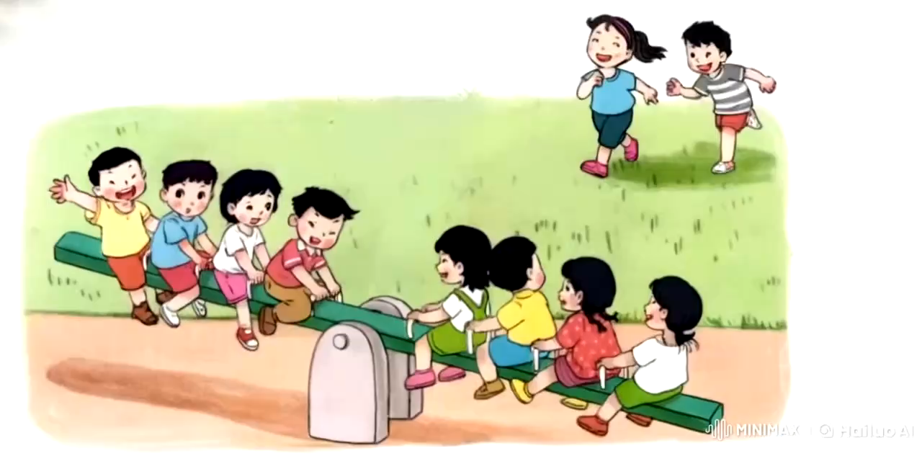
?
+
2
10
8
?
=
?

Slide 17
Mê cung
đá
Đầm lầy cá sấu
Khu rừng
kì bí

Slide 18
3
>, <, = ?
?
b)
?
a)
3 + 4 7
9 4 + 1
?
?
8 10 - 2
7 + 2 8
?
?
7 2 + 6
10 – 2 7

Slide 19
Mê cung
đá
Đầm lầy cá sấu
Khu rừng
kì bí

Slide 20
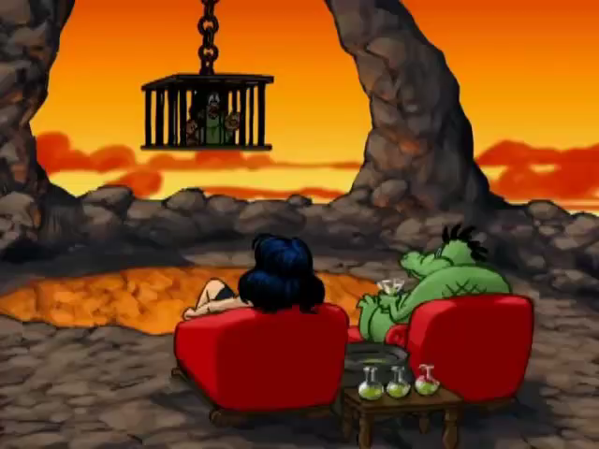

Slide 21

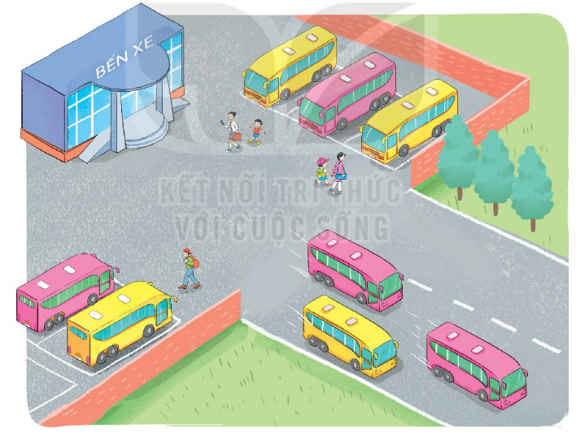
4
Số ?
8
-
?
=
3
?
5

Slide 22
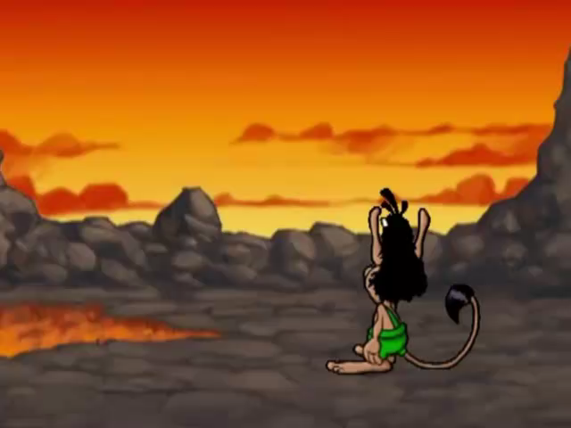

Slide 24
PHÒNG GIÁO DỤC VÀ ĐÀO TẠO HUYỆN TIÊN LÃNG
TRƯỜNG TIỂU HỌC THỊ TRẤN TIÊN LÃNG
Cảm ơn các Thầy Cô
về dự hội thi Giáo viên dạy giỏi cấp huyện
Năm học 2024 – 2025
Chúc các thầy cô luôn
mạnh khỏe, gia đình hạnh phúc!
Chúc các em chăm ngoan, học giỏi!

